Slide 1
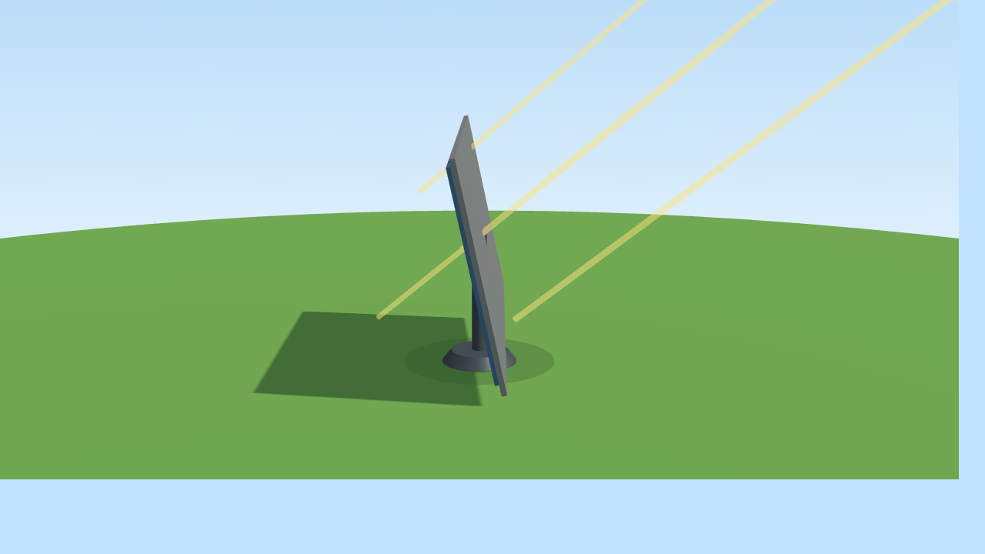
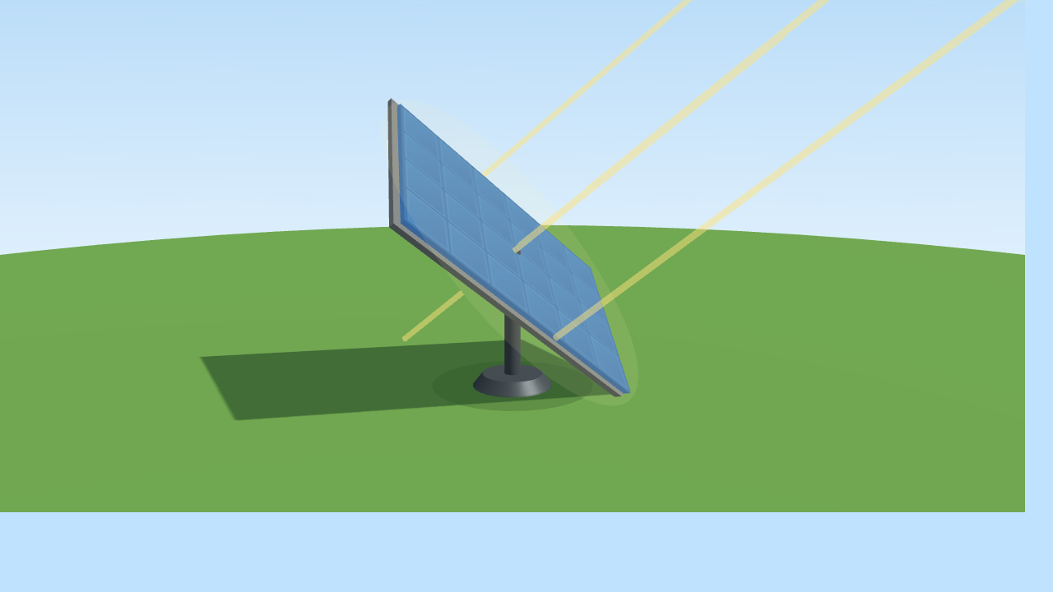
Woran erkennt man die optimale Stellung zur Sonne?
ÜBERLEGT
Stellt euch vor, ihr müsstet Herrn Bechtel am Telefon erklären wie er das Panel ausrichten soll – was würdet ihr ihm sagen?

Slide 2
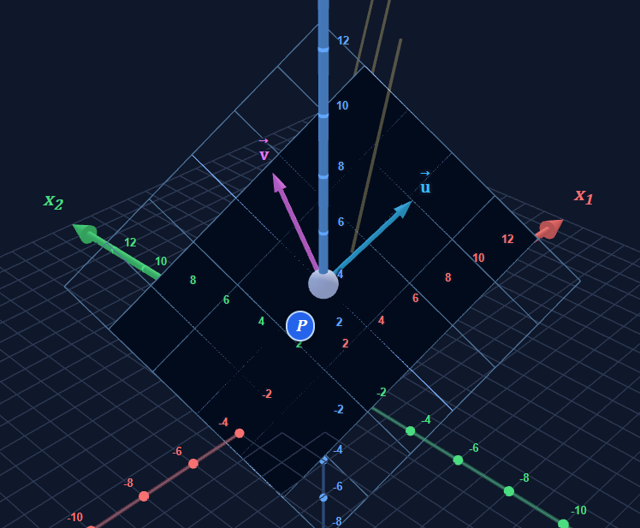
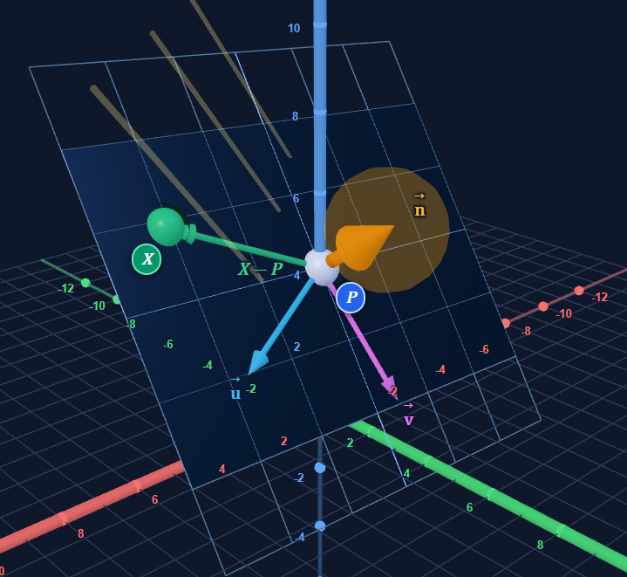
Bilder aus dem Applet?

Slide 3

Wie kann man ein Ebene mit nur einem einzigen Vektor eindeutig festlegen?

Slide 4
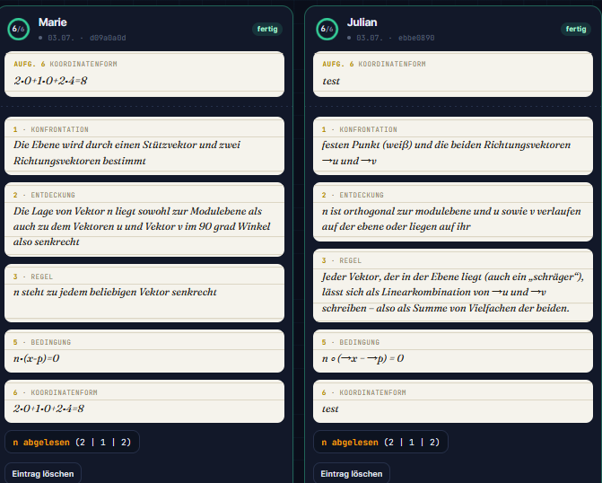
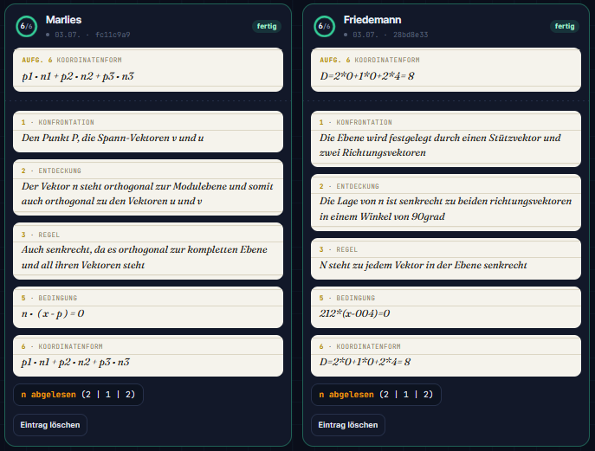
Ein paar eurer Lösungen von letzter Stunde:

Slide 5
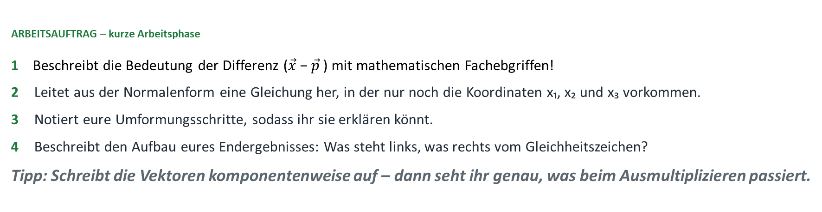
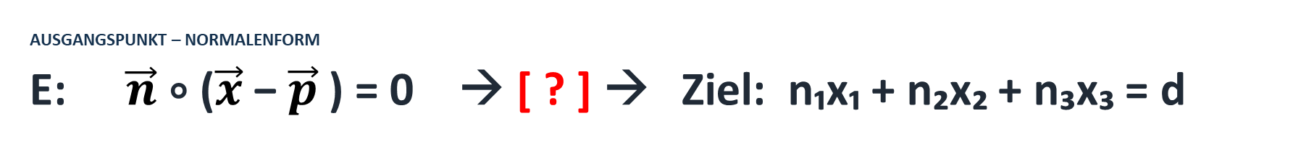
Von der Normalenform zur Koordinatenform
AUSGANGSPUNKT – NORMALENFORM
E: $\vec{n}$∘ ($\vec{x}$− $\vec{p}$) = 0 → [ ? ] → Ziel: n₁x₁ + n₂x₂ + n₃x₃ = d
ARBEITSAUFTRAG – kurze Arbeitsphase
1 Beschreibt die Bedeutung der Differenz ($\vec{x}$− $\vec{p}$) mit mathematischen Fachebgriffen!
2 Leitet aus der Normalenform eine Gleichung her, in der nur noch die Koordinaten x₁, x₂ und x₃ vorkommen.
3 Notiert eure Umformungsschritte, sodass ihr sie erklären könnt.
4 Beschreibt den Aufbau eures Endergebnisses: Was steht links, was rechts vom Gleichheitszeichen?
Tipp: Schreibt die Vektoren komponentenweise auf – dann seht ihr genau, was beim Ausmultiplizieren passiert.

Slide 6
Übt nun selber die Umwandlung
(Nutzt die CASeasy+ App für Schritt 1!)

Slide 7

Was ist das Besondere an der neuen Darstellung?
PARAMETERFORM
$\vec{x}$= $\vec{p}$+ s · $\vec{u}$+ t · $\vec{v}$
KOORDINATENFORM
n₁x₁ + n₂x₂ + n₃x₃ = d

Slide 8
Was sagt ihr jetzt?
Was sagt ihr jetzt?
Wie kann man ein Ebene mit nur einem einzigen Vektor eindeutig festlegen?
Welche Voraussetzungen brauchen wir dafür?

Slide 9
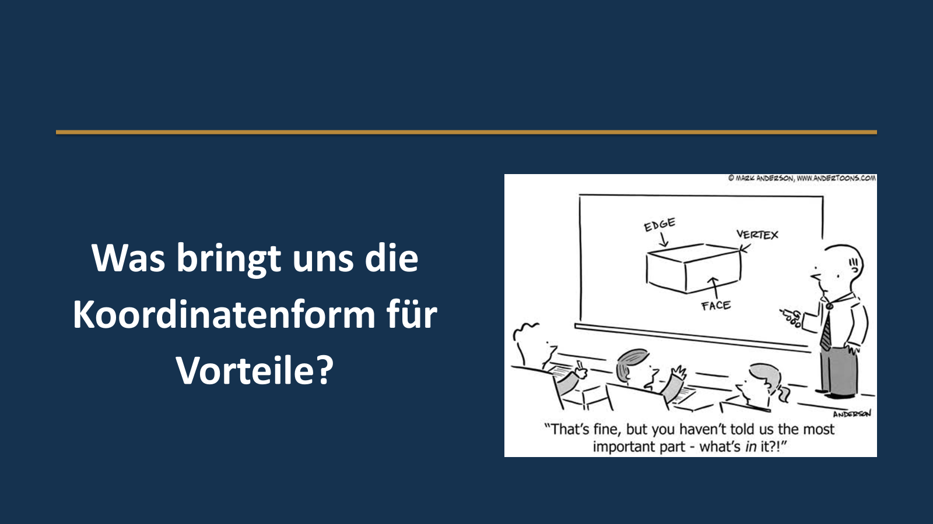
Was bringt uns die Koordinatenform für Vorteile?
Notes:
Leitfrage aus den Forscherfragen entwickeln.
Wichtig: Der besondere Vektor wird noch nicht als Normalenvektor benannt. Begriff erst nach der App-Erkundung bzw. aus Schüleraussagen heraus sichern.
Didaktischer Fokus: Schüleroutput und Entdeckung, nicht Lehrervortrag.

